Slide 1
第十章 直流电源
10.1 直流电源的组成
10.2 单相整流电路
10.3 滤波电路
10.5 硅稳压管稳压电路
10.6 串联型直流稳压电路
10.7 集成稳压器

Slide 2
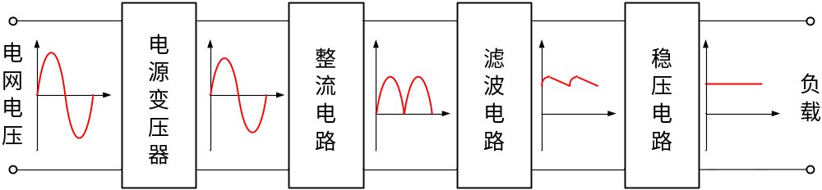
10.1 直流电源的组成
电源变压器: 将交流电网电压变为合适的交流电压。
整流电路: 将交流电压变为单一方向脉动的直流电压。
滤波电路: 将脉动直流电压转变为平滑的直流电压。
稳压电路: 清除电网波动及负载变化的影响,保持输出电压的稳定。

Slide 3
10.2 单相整流电路
10.2.1 单相半波整流电路
10.2.2 单相桥式整流电路

Slide 4
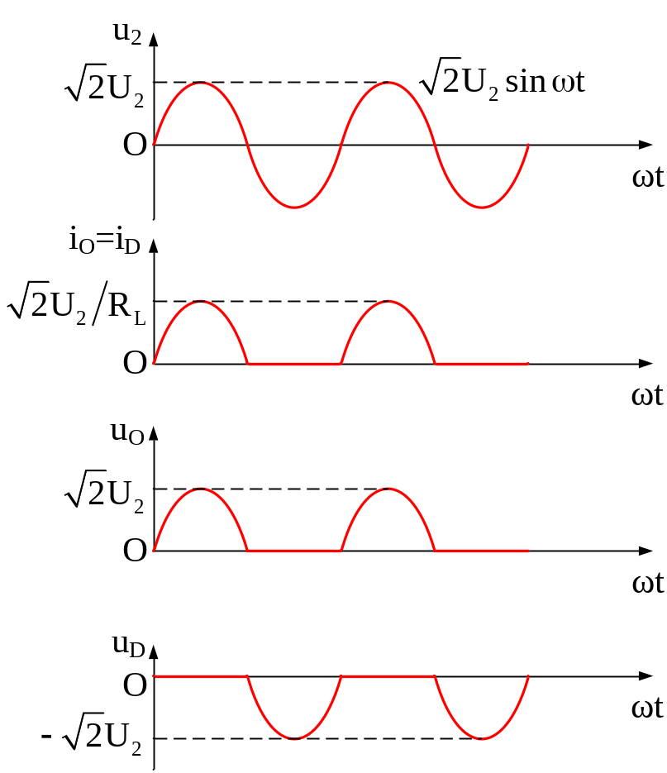
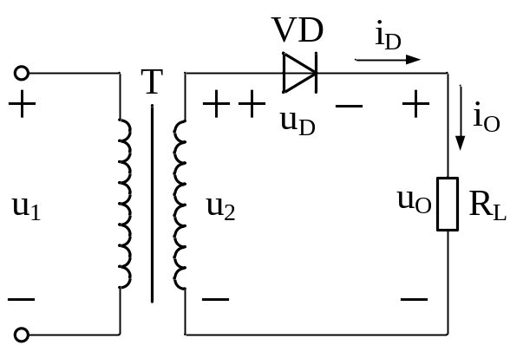
10.2.1 单相半波整流电路
特点：输出波形脉动大；直流成分比较低；变压器利用率低
只能用在输出电流较小，要求不高的场合。

Slide 5
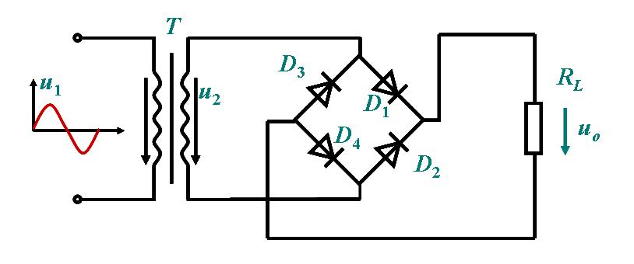

10.2.2 单相桥式整流电路
组成：由四个二极管组成桥路
u₂
u_{o}

Slide 6
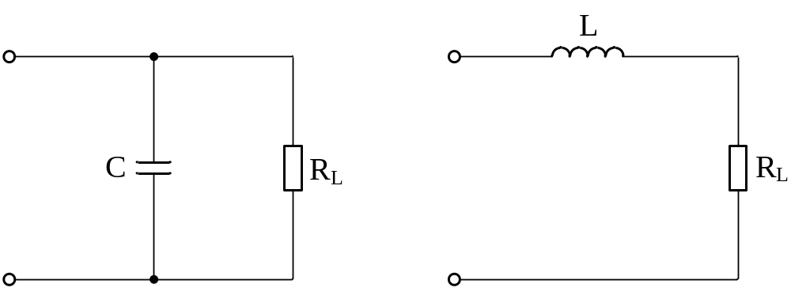
10.3 滤波电路
(1)滤波的基本概念
滤波电路利用电抗性元件对交、直流阻抗的不同，实现滤波。
电容器C有维持电压不变的特性，故应并联在负载两端。
电感器L有维持电流不变的特性，故应与负载串联。

Slide 7
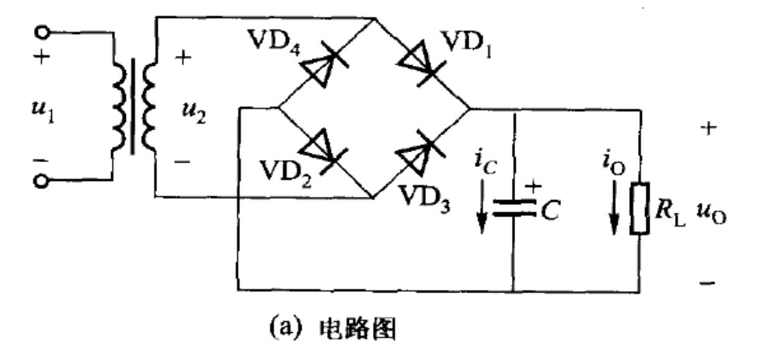
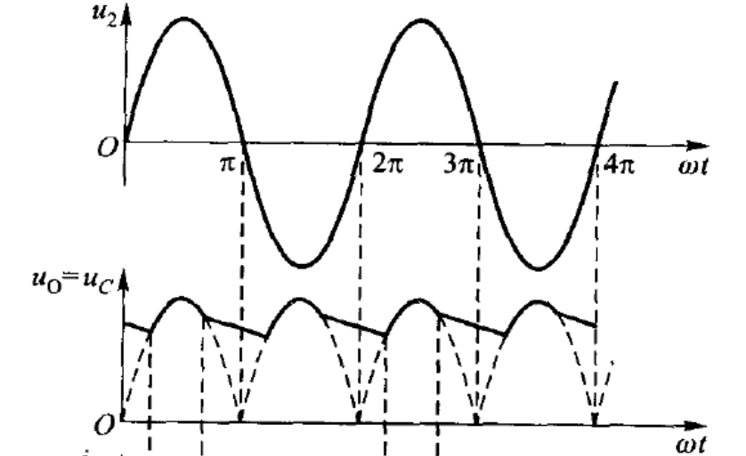
10.3.1 电容滤波电路
电容滤波电路：电容有维持其两端电压不变的特性，将负载与电容并联，将使负载两端的电压波形比较平滑。

Slide 8
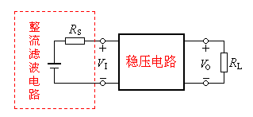
10.5 硅稳压管稳压电路
一、引入稳压电路的目的
输入电压和负载电流的变化会引起输出电压变化

Slide 9
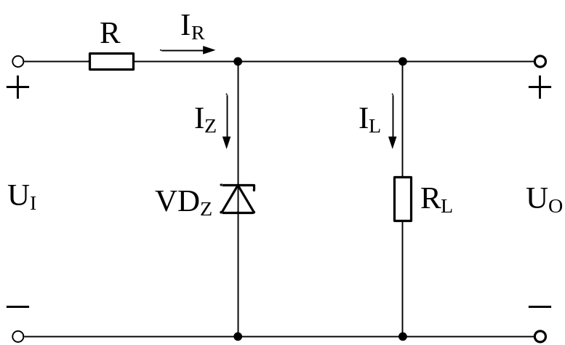
10.5.2 硅稳压管稳压电路
1. 稳压原理
利用稳压二极管的反向击穿特性。
由于反向特性陡直，较大的电流变化，只会引起较小的电压变化。
特点：结构简单，输出电压由稳压管决定，不可调。

Slide 10
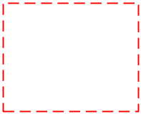

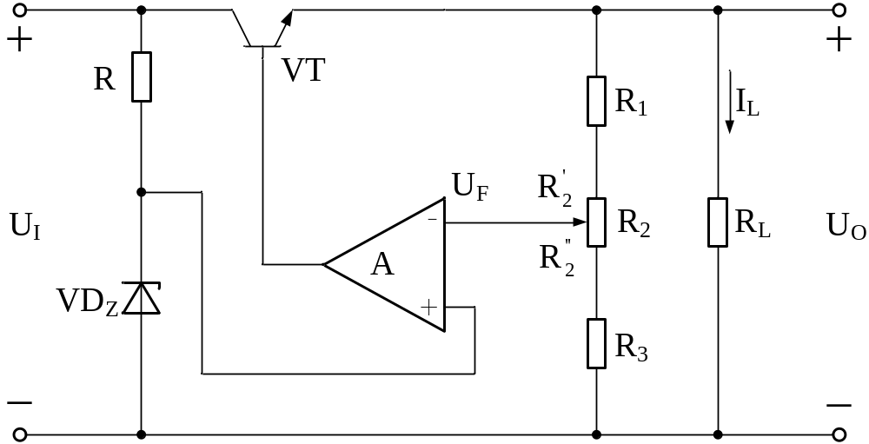

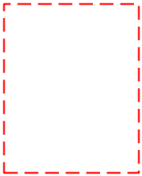
10.6 串联型直流稳压电路
串联型稳压电源：调整管、放大电路、采样电阻、基准电压
调整管
实质为电压负反馈
基准电压
放大电路
采样电阻
U_{O}↑→U_{f}↑→U_{B}↓→U_{CE}↑→U_{O}↓

Slide 11
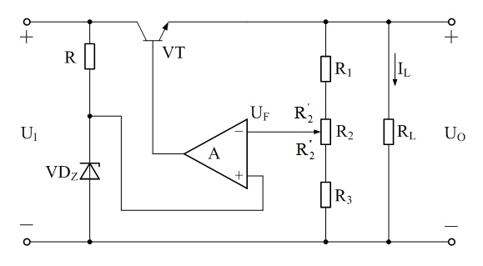
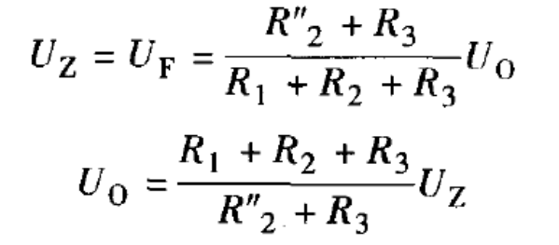
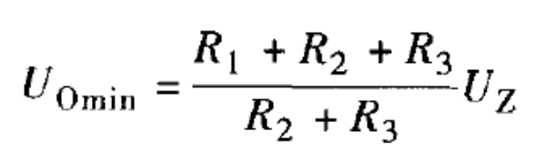
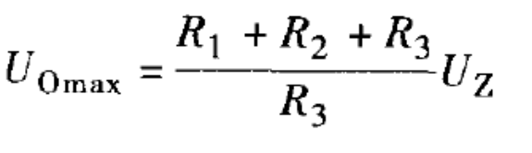
10.6.2 输出电压的调节范围
根据“虚短”
U_{f}≈U_{Z}
可见，调节R₂的滑动端可以改变输出电压。

Slide 12
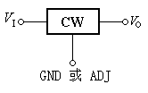
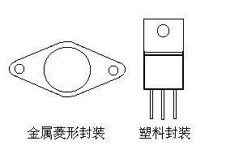
10.7 集成稳压器
将串联稳压电源和保护电路集成在一起就是集成稳压器。早期的集成稳压器外引线较多，现在的集成稳压器只有三个：输入端、输出端和公共端，称为三端集成稳压器。它的电路符号及外形见下图所示。
要特别注意，不同型号，不同封装的集成稳压器，它们三个电极的位置是不同的，要查手册确定。

Slide 13
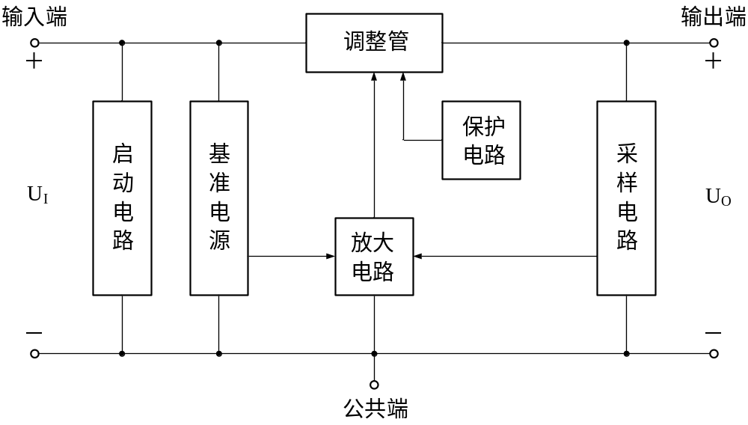
10.7.1 三端集成稳压器的组成
电路内部包括了串联型直流稳压电路的各个组成部分,另外加上保护电路和启动电路。

Slide 14
三端集成稳压器的主要参数
三端集成稳压器的输出电压值通常可分为七个等级
±5V、±6V、 ±8V、 ±12V、 ±15V、 ±18V、 ±24V
输出电流有三个等级：1.5A（W7800和W7900系列）、
0.5A （W78M00和W79M00系列）、
0.1A （W78L00和W79L00系列）。

Slide 15
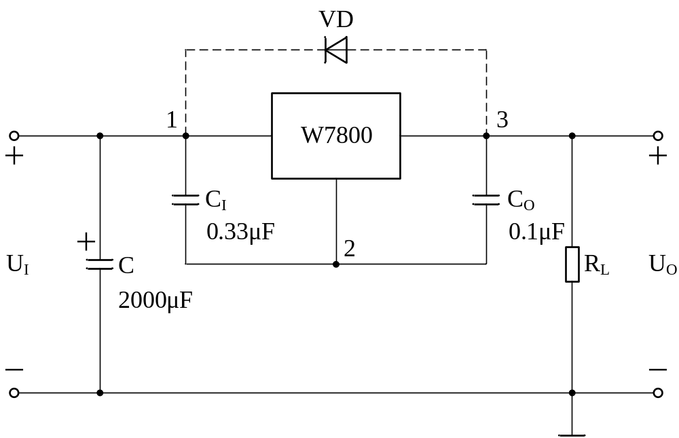
三端集成稳压器应用电路
基本应用电路
输出电压大于6~7V时采用，防止输入端短路时，C_{O}反向放电损坏调整管。
U_{I}至少比U_{O}高2~3V
改善负载的瞬态响应。
防止自激振荡，改善纹波电压。
Notes:
大电容绕制有分布电感存在，等效串联电感，故大电容高频特性并不好，因此再并一小电容滤波

Slide 16
本章小结
1. 了解直流电源的组成及各部分的作用；
2. 了解半波、桥式整流电路；
3. 了解串联型直流稳压电路和三端集成稳压器。

